Slide 1




Pecyn Hyfforddi
Senarios Diogelu
Dysgu seiliedig ar ddrama

Slide 2

Mae'r ffilmiau rydych chi ar fin eu gwylio wedi cael eu datblygu gan AFTA Thought mewn cydweithrediad â'r Gwasanaeth Diogelu Cenedlaethol.
Mae'r pecyn fideo hwn yn cynnwys cyfres o 8 fideo dysgu seiliedig ar senario.
Mae pob ffilm yn tynnu sylw at sefyllfa ddiogelu wahanol a chymhleth.
Mae'r senarios yn seiliedig ar ddigwyddiadau bywyd go iawn a dysgu o adolygiadau statudol. Maent wedi cael eu dramateiddio at ddibenion hyfforddi.
Cynlluniwyd y fideos i gryfhau diogelu plant, pobl ifanc ac oedolion sydd mewn perygl drwy hyrwyddo gwell cydnabyddiaeth ac ymarfer diogelu ledled Cymru.
Bydd yr adnoddau amlasiantaeth hyn yn galluogi gweithwyr proffesiynol i gyflawni cymwyseddau dysgu sy'n bodloni Grŵp C (Gofal Cymdeithasol Cymru) a Lefel 3 (Dogfen Ryng-golegol).
Pecyn Hyfforddi Senarios Diogelu
Dysgu seiliedig ar ddrama

Slide 3
Rhybudd Cynnwys
Mae'r hyfforddiant hwn yn cynnwys senarios bywyd go iawn pwerus o
gam-drin, esgeulustod, trais domestig
a mathau eraill o niwed.
Maent yn cael eu rhannu i hyrwyddo dysgu a chefnogi ymarfer diogelu.
Cydnabyddir y gall yr hyfforddiant
hwn ennyn ymatebion emosiynol cryf.
Efallai bydd y cynnwys hwn yn peri
gofid i rai pobl.
Gofalwch am eich llesiant eich hun wrth wylio a gadewch yr ystafell os oes angen.
Ceisiwch gymorth drwy eich sefydliad eich hun a'ch rheolwr llinell os yw unrhyw agweddau ar yr hyfforddiant hwn yn cael effaith arnoch chi.
Pecyn Hyfforddi Senarios Diogelu
Dysgu seiliedig ar ddrama

Slide 4
Nodau cyffredinol
1
2
3
Darparu cyfleoedd diogel
i archwilio sut y gallai ymarferwyr feddwl,
teimlo a gweithredu mewn sefyllfaoedd byd go iawn.
Creu ymgysylltiad emosiynol ac annog trafodaethau
grŵp myfyriol.
Cefnogi trafodaeth a dysgu ar y cyd rhwng yr holl weithwyr proffesiynol
ac asiantaethau.
Pecyn Hyfforddi Senarios Diogelu
Dysgu seiliedig ar ddrama

Slide 5
Bydd pob fideo’n archwilio chwe phwnc craidd sy’n siapio ein dealltwriaeth a’n harfer
1
2
3
Archwilio llais yr unigolyn sydd mewn perygl
Yr effaith ar yr unigolyn sydd mewn perygl
Diogelu a’r
ddyletswydd gofal
4
5
6
Myfyrdodau
proffesiynol
Penblethau moesegol
ac emosiynol
Dysgu
ymarferol
Pecyn Hyfforddi Senarios Diogelu
Dysgu seiliedig ar ddrama

Slide 6
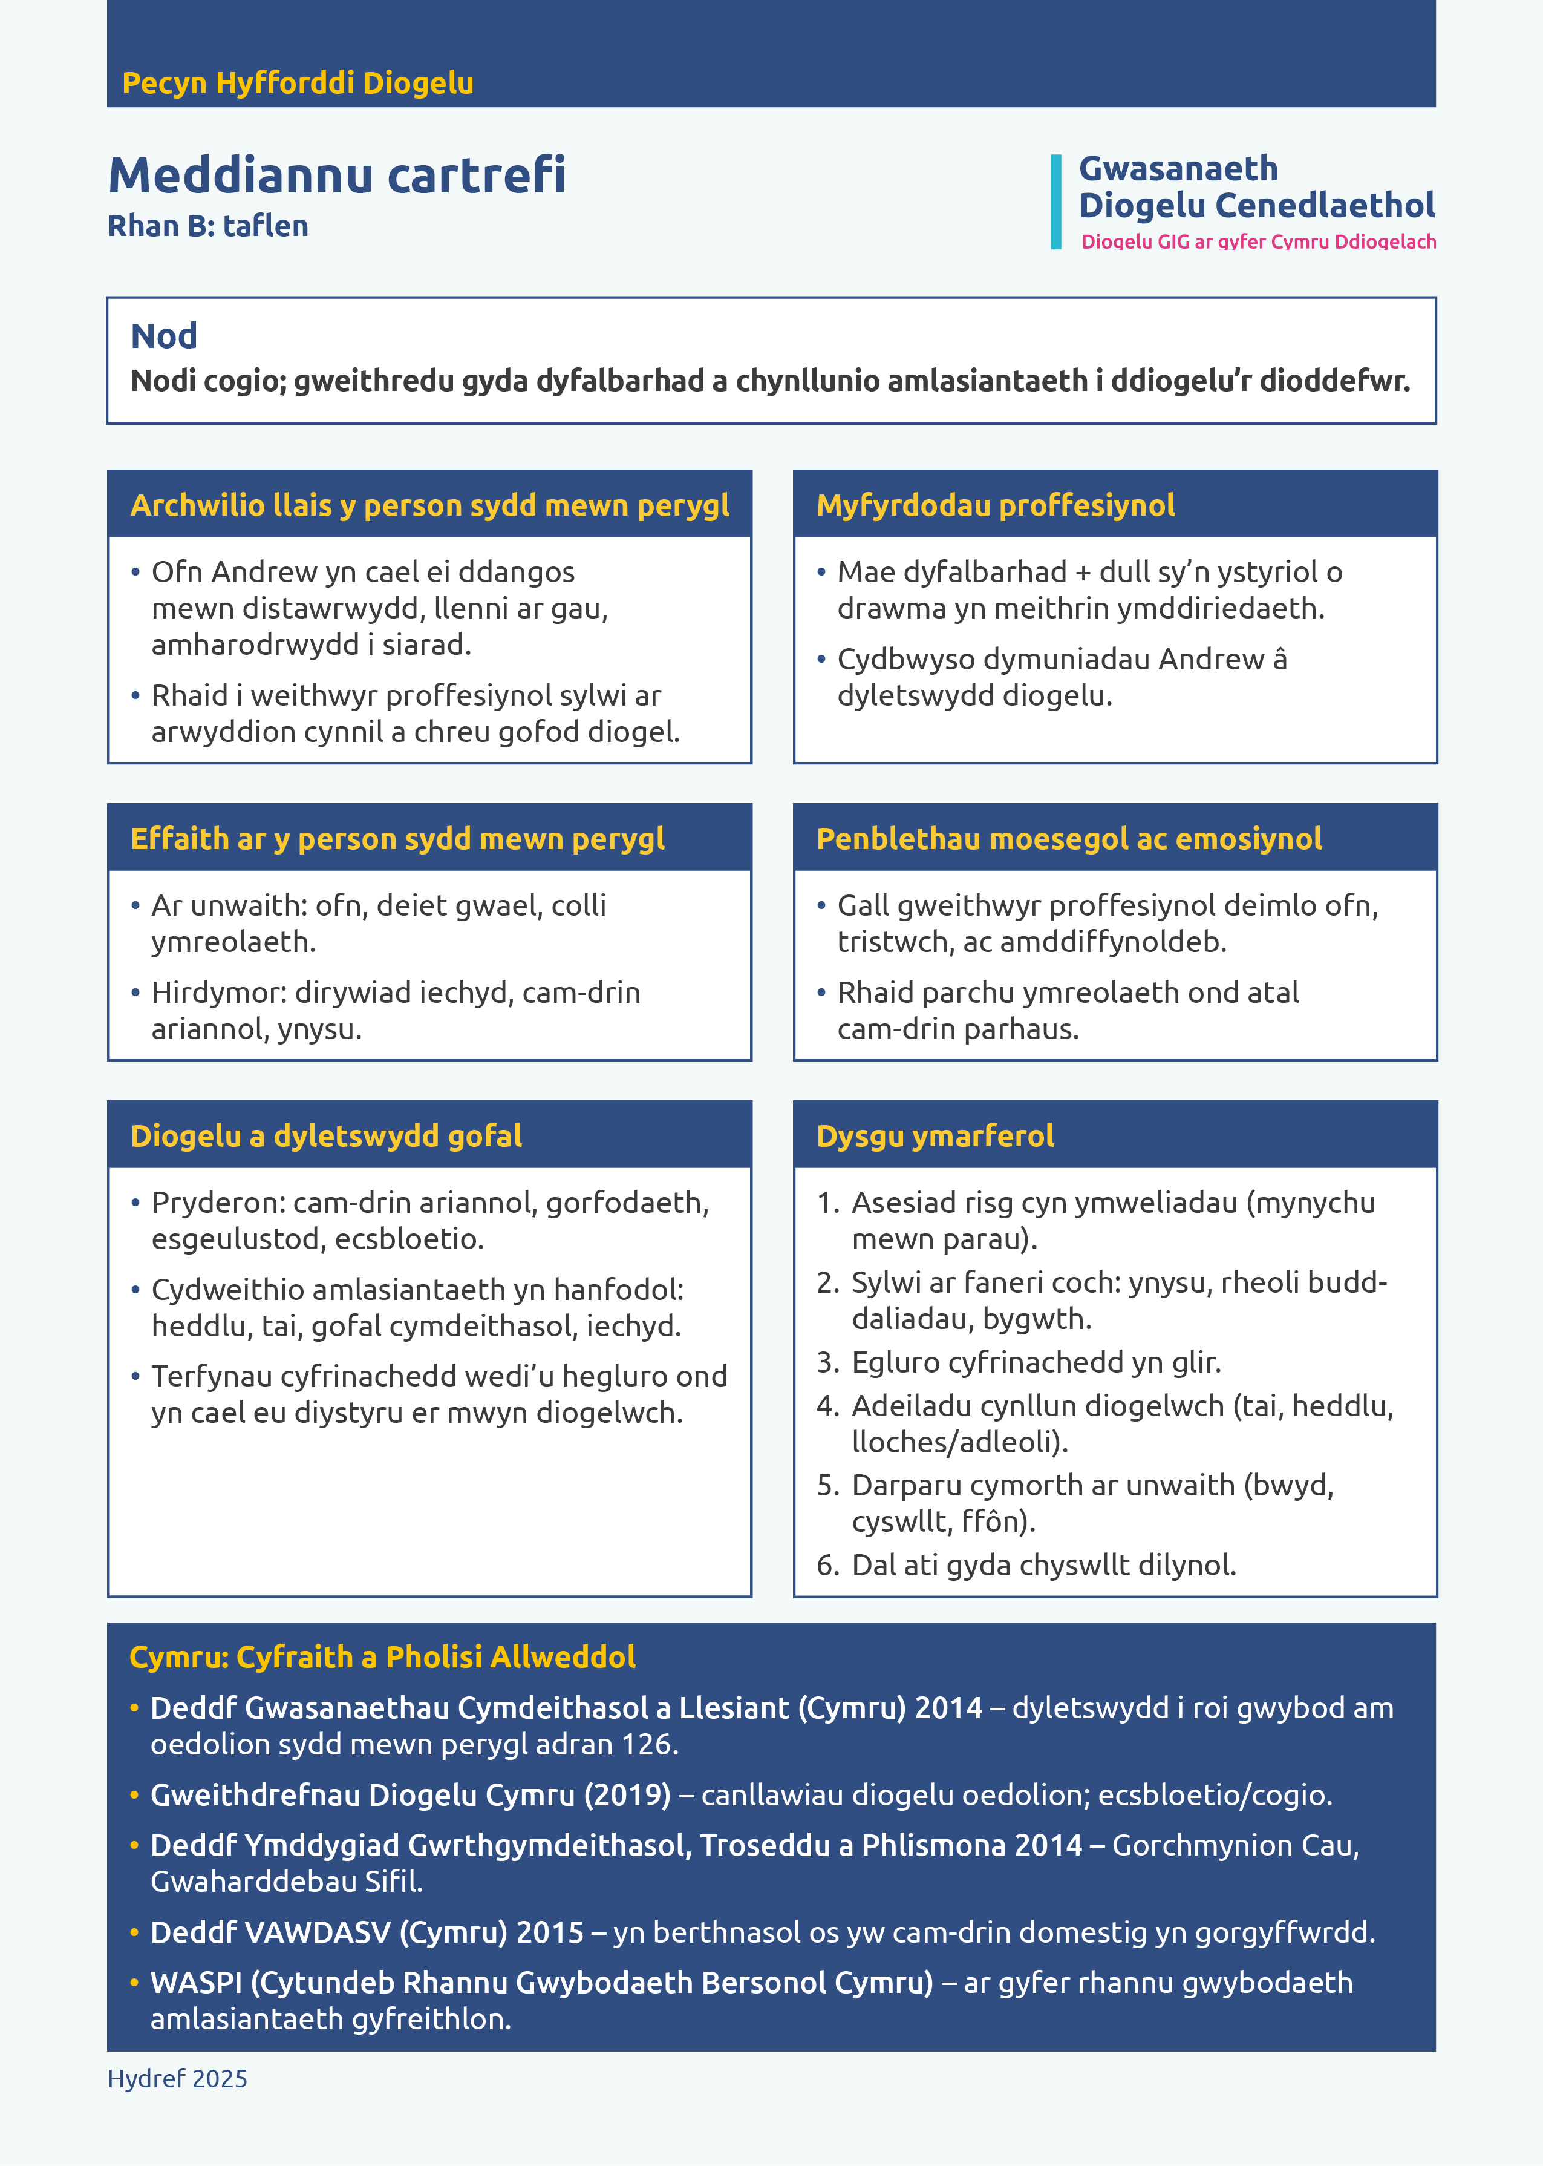
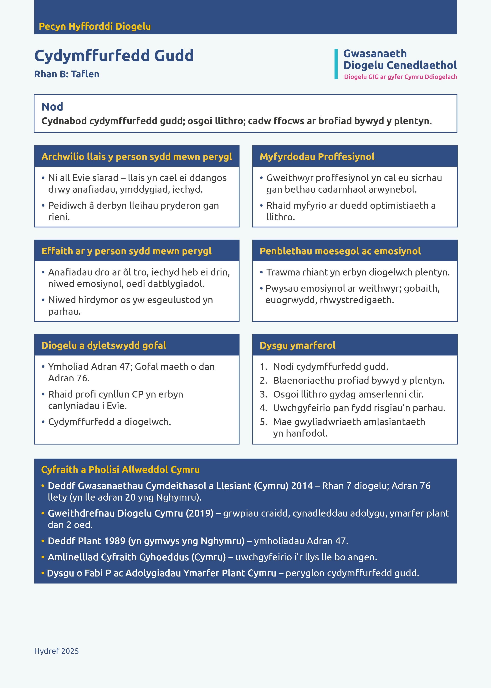
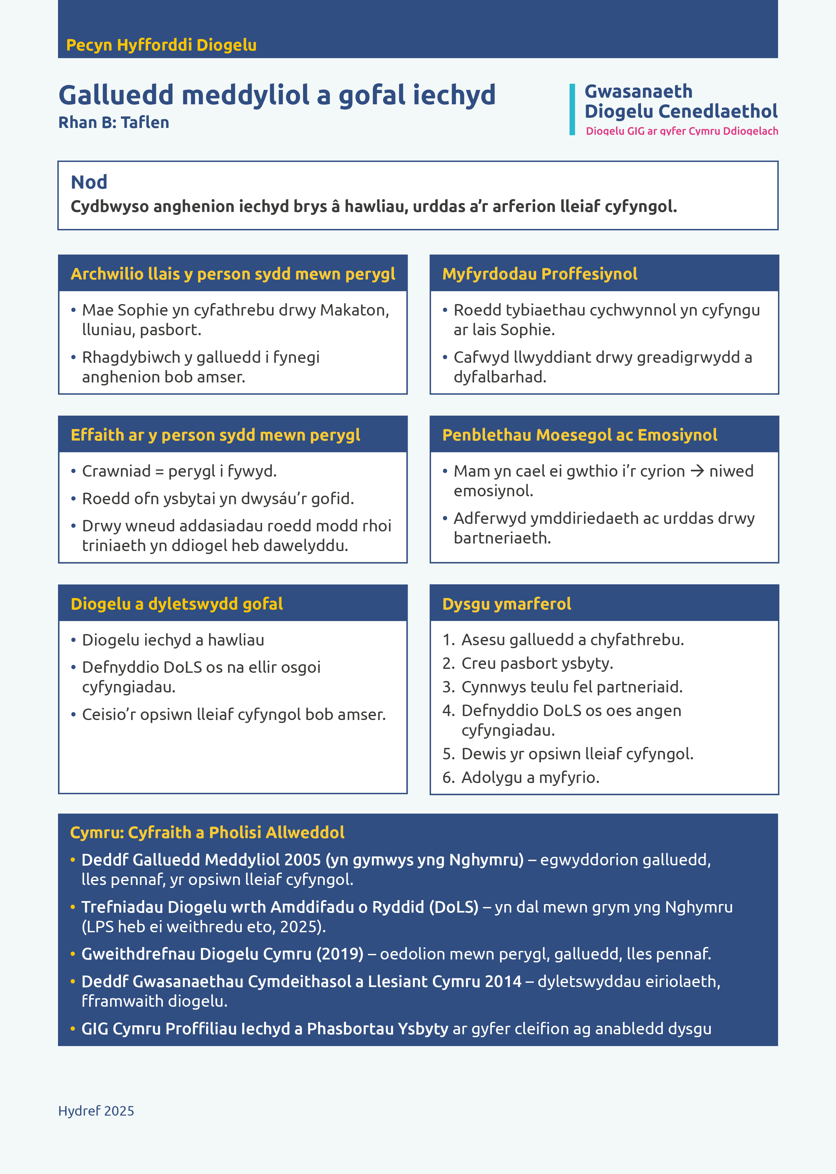
Dolenni i becynnau hyfforddi a fideos
Dolen yma i becynnau hyfforddi
Dolen yma i fideos hyfforddi
Pecyn Hyfforddi Senarios Diogelu
Dysgu seiliedig ar ddrama

Slide 7
Gwefan:
https://icc.gig.cymru/gwasanaethau-a-thimau/
gwasanaeth-diogelu-cenedlaethol-gig-cymru/
Ebost:
national.safeguarding@wales.nhs.uk

